Slide 1
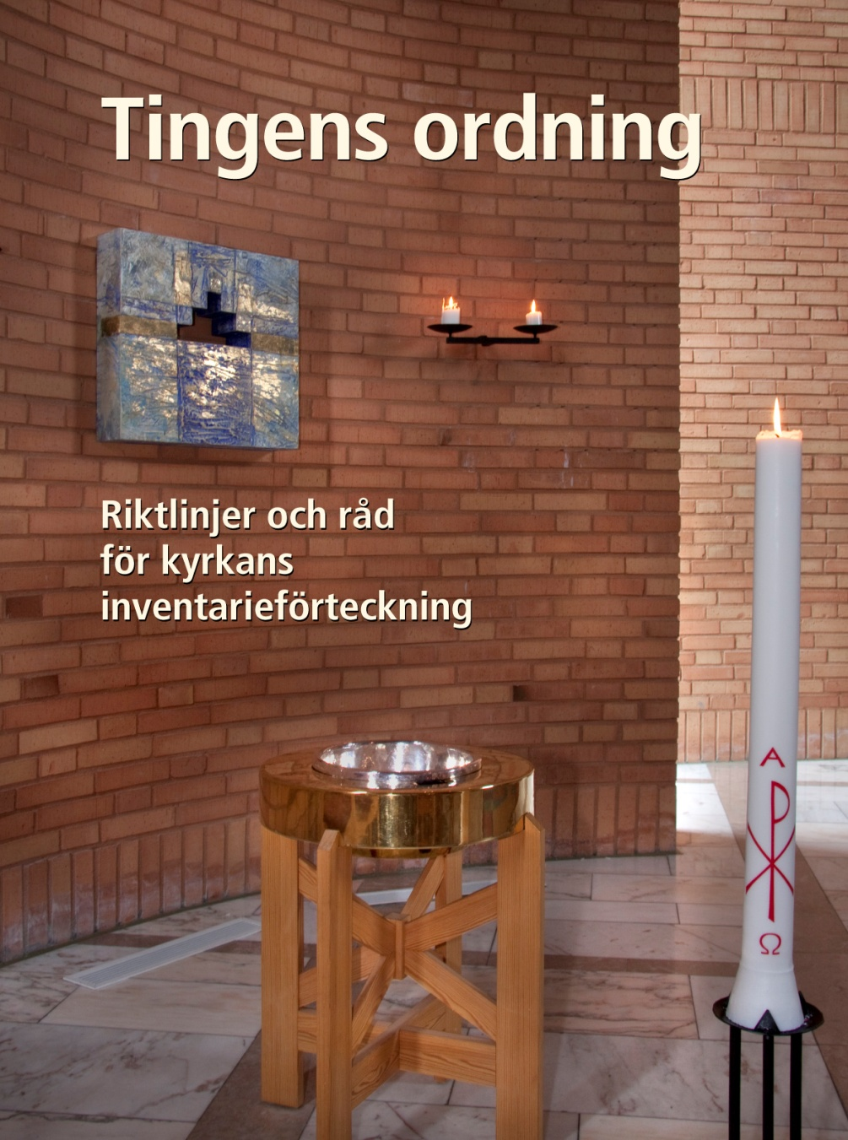

Slide 2
Sverige har i en internationell jämförelse mycket bevarat…
Krigen pågick någon annanstans.
Relativt försiktig reformation.
- Exempel är de medeltida altarskåpen, skulpturerna och textilierna som är unika ur ett europeiskt perspektiv.

Slide 3
VARFÖR BEHÖVS EN INVENTARIEFÖRTECKNING ÖVER KULTURHISTORISKT VÄRDEFULLA FÖREMÅL?

Slide 4
Står i KML och KO sedan lång tid
Ordning och reda
Minskad risk för att inventarier blandas ihop mellan kyrkorna
Ekonomi
Brand
Stöld
Lokal kunskap och historia
Forskning

Slide 5
Vilka föremål ska vara med?
De kyrkliga inventarier med kulturhistoriskt värde som:
Hör till kyrkobyggnad eller till annan kyrklig byggnad.
Hör till kyrkotomt eller begravningsplats.

Slide 6
Till kyrkliga inventarier räknas de inventarier som är avsedda att användas i samband med….

Slide 7
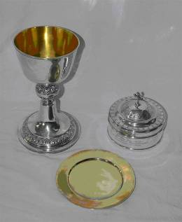
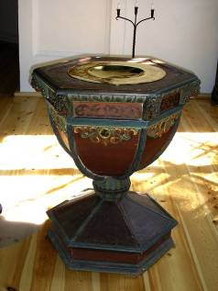
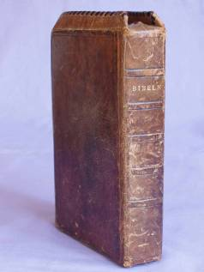
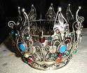
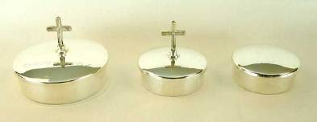
..gudstjänster & övriga kyrkliga handlingar,

Slide 8
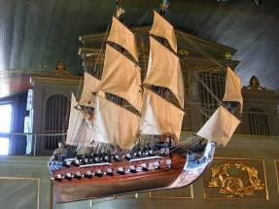
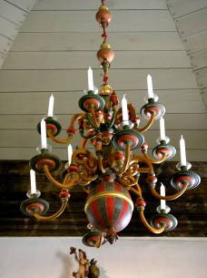
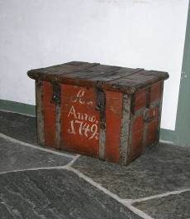
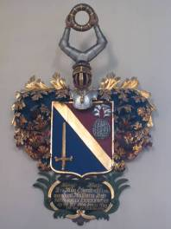
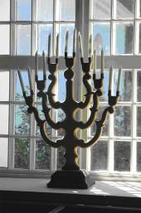
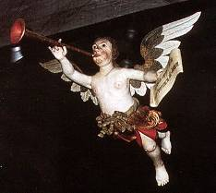
..till inredning, utsmyckning eller som minnesmärke

Slide 9
Vad ska förtecknas och hur?
Kulturhistoriskt värdefulla kyrkliga inventarier är lagskyddade oavsett ålder.
Det finns olika typer av förteckningar med skilda syften.
Förteckning enligt KML omfattar endast
de inventarier som är kyrkliga och
kulturhistoriskt värdefulla.
K-märkning kan förekomma i blandade förteckningar.

Slide 10
Exempel på kyrkliga inventarier
Metallföremål Textilföremål Träföremål Övriga material
Brudkronor Altarbrun Epitafier Avlatsskrin
Dopkärl Antependier Kistor Banér
Kollektbössor Bårtäcken Kors och krucifix Böcker
Kors & krucifix Dukar Lösa altaren Dopfuntar
Kyrkklockor Kalkkläden Lösa detaljer Sockenbudstyg
Ljuskronor Kollekthåvar Stolar Sorgfanor
Ljusstakar Kormattor Träskulpturer Tavlor
Nattvardskärl Mässhakar Vapensköldar
Rustningar Predikstolskläden Votivskepp
Rökelsekar Stolor
Vapen
Vaser
Övrigt kyrksilver
Notes:
Det finns många exempel på kyrkliga inventarier.

Slide 11
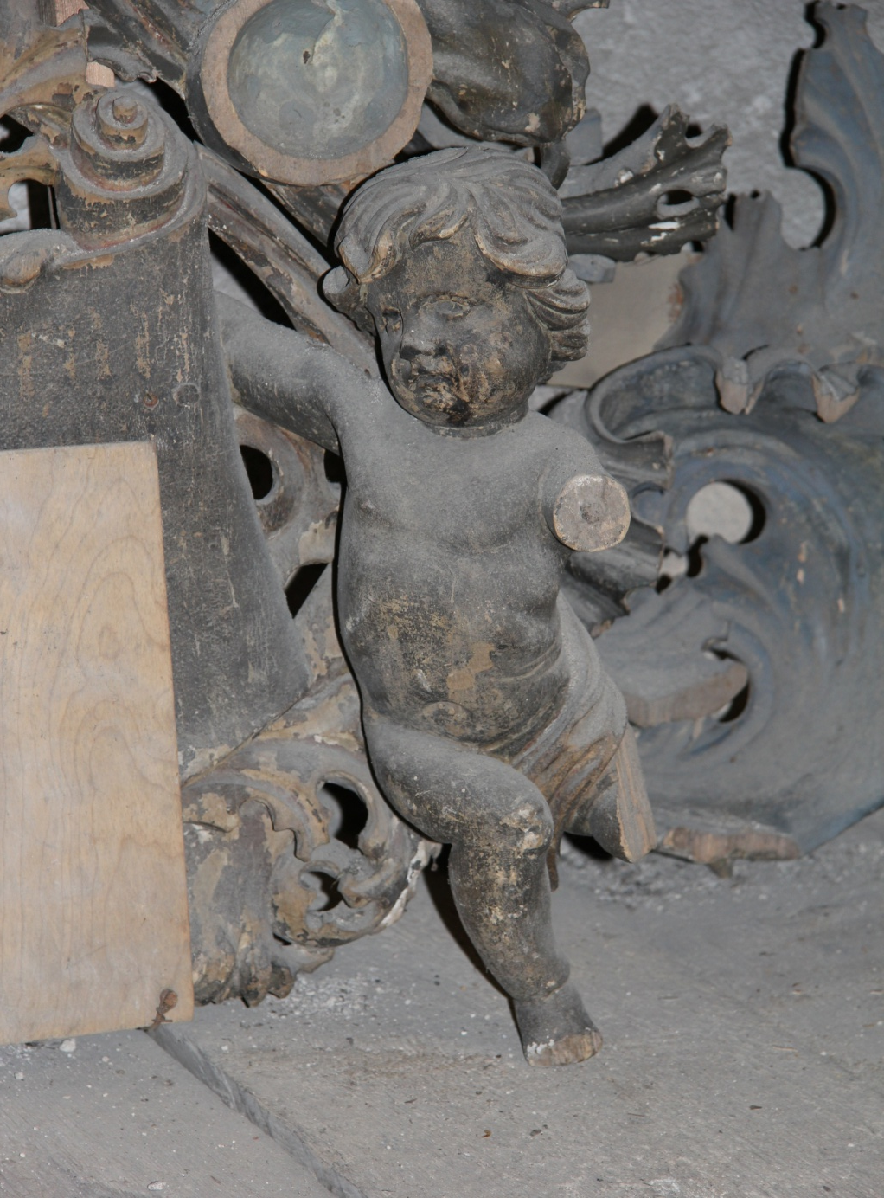
Kom ihåg de inventarier som förvaras på vindar, torn, i församlingshem &
magasin.
Ofta av hög kvalitet!

Slide 12
Vilka föremål ska inte vara med?
Redskap för kyrkans eller kyrkogårdens skötsel T.ex. stegar, dammsugare, gräsklippare.
Förbrukningsmaterial
T.ex. ljus, servetter, albor, gångmattor, bänkdynor.
Flertalet gravvårdar på begravningsplatser
De ingår i helhetsskyddet för begravningsplatsen.

Slide 13
Fast inredning
Fast inredning som demonterats räknas som lösa inventarier.
Den fasta inredningen finns ibland dokumenterad i vård- och underhållsplanen och ibland i inventarieförteckningen eller i båda.
Viktigt att den fasta inredningen dokumenteras.
I Sacer finns möjlighet att föra upp kyrklig inredning
= fast inredning.
Svår gränsdragning ibland, t ex orglar.

Slide 14
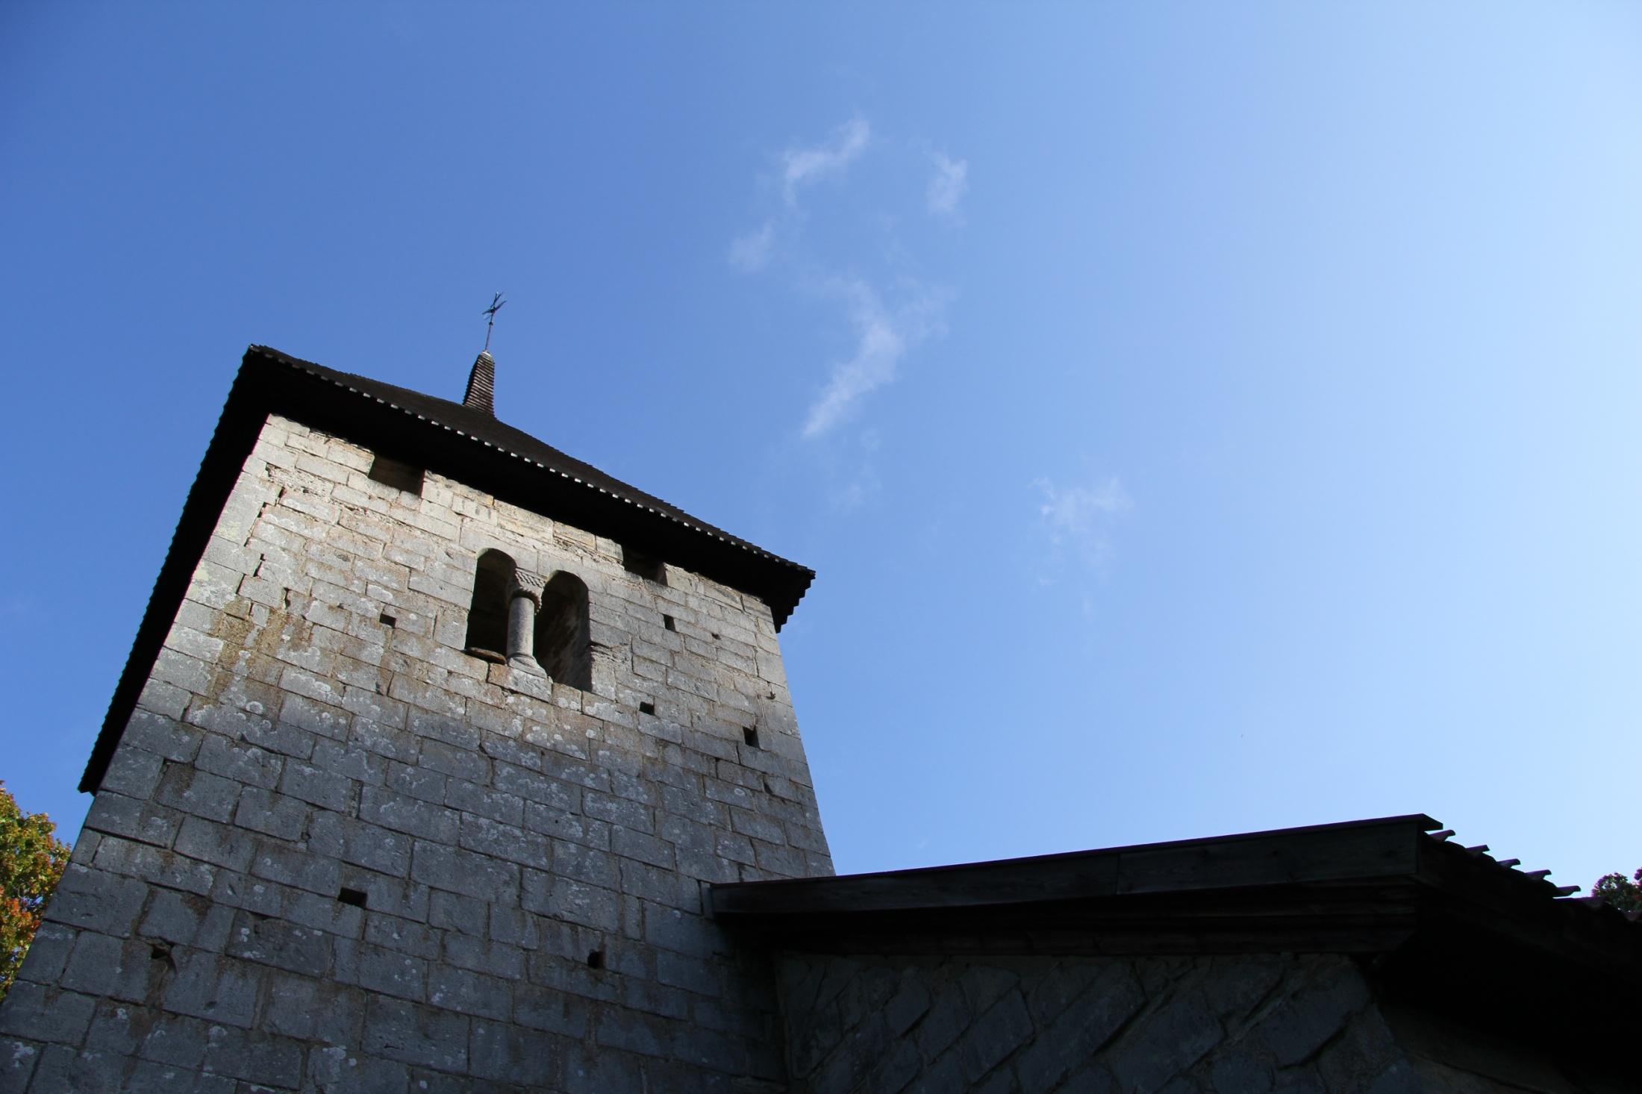
Tänk på att…
…de föremål som förs upp på förteckningen har församlingen ansvar för att bevara och vårda i all framtid.

Slide 15
Möjlighet
För vård av dessa föremål kan man söka kyrkoantikvarisk ersättning.

Slide 16
Vilka uppgifter ska vara med?
Kulturminneslagens krav på inventarieförteckningen:
I förteckningen ska anges
– om ett föremål ägs eller förvaltas av någon annan än församlingen
– om det förvaras på någon annan plats
än i kyrkan
I övrigt saknas riktlinjer

Slide 17
Vilka övriga uppgifter bör vara med?
Inventarierna ska enkelt kunna identifieras
Både text och bilder!
Föremålstyp, material, utformning, färg, mått, ev. inskriptioner, placering, tillkomstår, upphovsman, ev. donator
Utlånade eller deponerade föremål
Avförda eller saknade föremål

Slide 18
Kyrkliga inventarier – en kulturskatt
Hundratusentals föremål i våra kyrkor
Speglar liv och tro under tusen år
Berättar om kyrka och samhälle genom tiderna
Se växlande smakideal och traditioner
Föremål som används kontinuerligt
Skapat för en viss plats
Kulturhistoriska, konstnärliga och ekonomiska värden

Slide 19
Vilka kyrkliga inventarier är kulturhistoriskt värdefulla?
Allmängiltig definition omöjlig.
Uppfattningen förändras över tid.
Föremålet kan vara tidstypiskt eller sällsynt.
Berättar om en viss tidsepok eller funktion.
”Tjänar att bevara minnet av äldre tiders bruk och konstfärdighet” (1942 års förordning)
Värderingen kunskapsrelaterad och/eller subjektiv.
Materiellt värde: hög kvalitet, teknikhistoriskt.
Immateriellt värde: affektionsvärde, tradition.

Slide 20
Kulturhistoriska värden
Konstnärligt värde.
Hantverksmässigt värde.
Personhistoriskt värde.
Lokalhistoriskt värde.
Upplevelsevärde.
Estetiskt värde.
Diakonalt värde.
Unikt för sin tid/plats/material o.s.v...
Representativt för sin tid/plats/material o.s.v…
Ursprungligt föremål, inga eller få förändringar.
Utvecklingsprocess – föremålets tidsskikt visar på tidens utveckling.

Slide 21
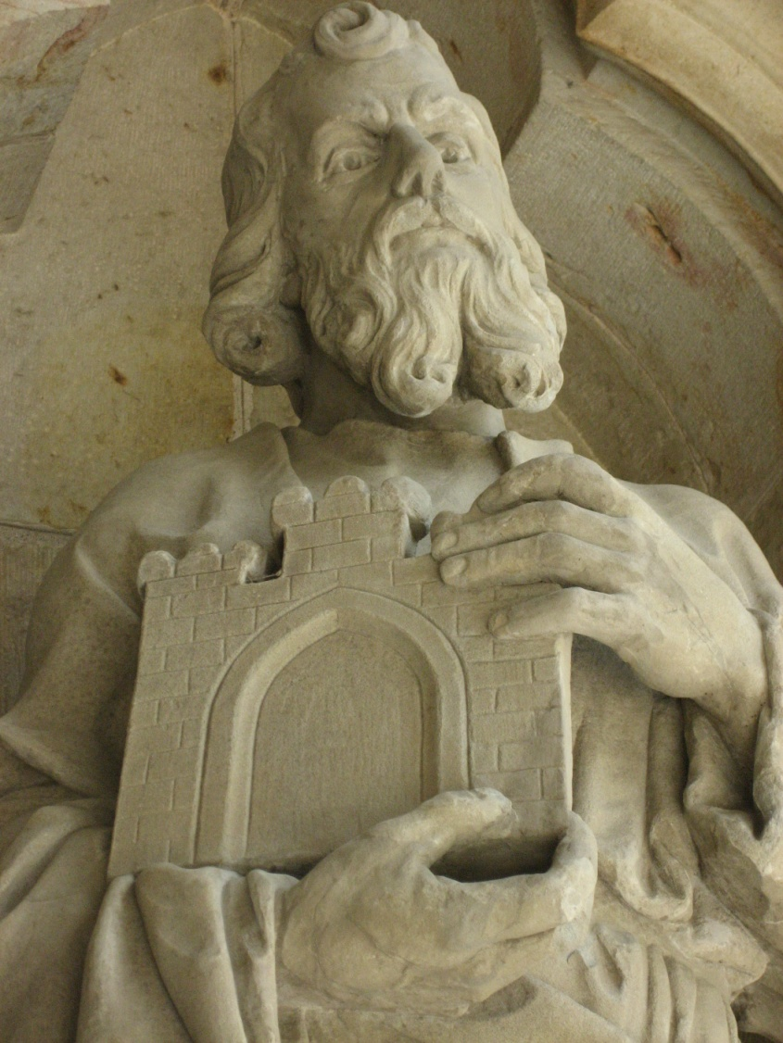
Vilka kyrkliga inventarier är kulturhistoriskt värdefulla?
Vid tveksamhet samråd med länsstyrelsen eller stiftskansliet
Församlingen bestämmer.
Länsstyrelsen får besluta om att ett föremål ska tas upp i förteckningen.
Stiftskansliet/museer endast rådgivande.

Slide 22
Litteraturtips
Tingens ordning laddas ner på www.svenskakyrkan.se/skarastift under menyn Övrig verksamhet/Kyrkliga inventarier.
Kyrkliga inventarier och inventarieförteckningar laddas ner på www.svenskakyrkan.se/goteborgsstift under menyn Nya anslagstavlan/verksamhet/kyrkliga kulturarvet - klicka på bilden.
Att vårda en kyrka laddas ner på www.raa.se under menyn Kulturarv/kulturvård/samlingar.

Slide 23
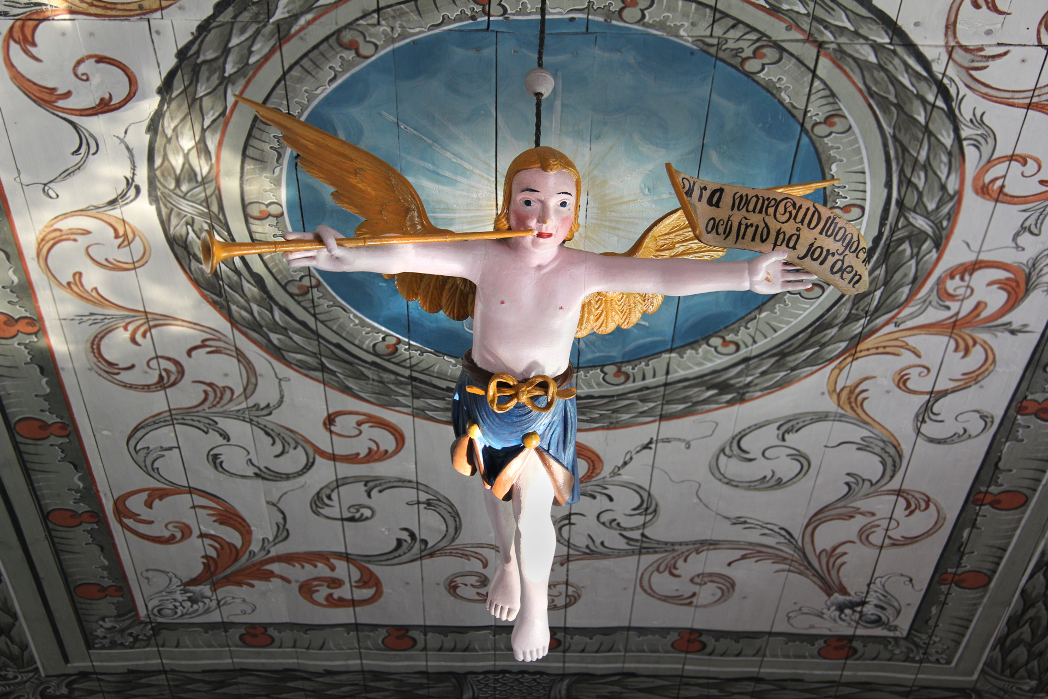
Välkommen att höra av dig till oss!

